Slide 1
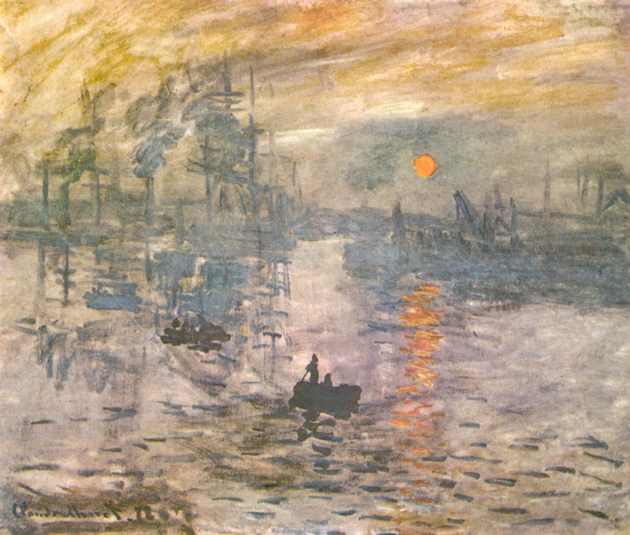
Клод Моне
Впечатление. Восход солнца. 1872г.

Slide 2
Эдуард Мане
Его "Венера" не имеет отношения ни к конкретному времени, ни к определенному месту. Она больше чем реальность, она сама истина. Истина и поэзия.
Жрица неведомого культа в своей порочной наивности и притягательной бесстрастности. Кто она - Богиня или куртизанка?
"Олимпия" 1863 г.

Slide 3
О.Ренуар
Я просто нить, связывающая букет. Не я придумал цветы, их форму, цвет и запах. Моя единственная заслуга в том, что я собрал их и составил букет, в котором они выглядят по-новому… Бернар Вербер
Ваза с цветами 1866г.

Slide 4
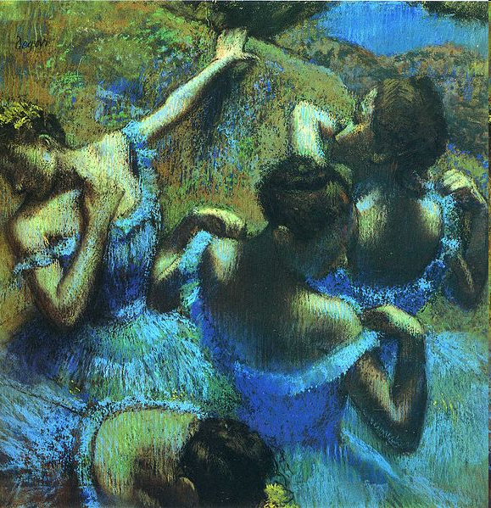
Э. Дега
В «Голубых
танцовщицах» Дега
само радужное
мерцание чистых
тонов вызывает
мелодию танца. В
этом полотне
воплощена полная
непринужденность и
свобода композиции.
Но критики и публика
очень часто смеялись
над манерой
художника «обрезать»
предметы и людей,
приписывая ее
«неумению» умещать
на полотне желаемое,
уложиться в размер
картины.
Голубые танцовщицы. 1897г.

Slide 5
К. Писсарро
Работы, прославившие Писарро, это сочетание традиционных пейзажных сюжетов и необычной техники в прорисовке света и освещённых предметов. Картины зрелого Писарро написаны плотными мазками и наполнены тем физическим ощущением света, выразить которое он стремился.
Фруктовый сад в цвету. 1877г.

